Slide 1
L’affiliation au CNM
Guide pour remplir le formulaire de demande en ligne

Slide 2
Préambule
À savoir :
L’affiliation au Centre national de la musique est une démarche en ligne accessible à partir de la plateforme monespacepro.cnm.fr.
Elle est à renouveler tous les ans et vise à contrôler la régularité de l’entreprise en termes de droit du travail, d’obligations fiscales et sociales et à collecter des données à visée d’observation.
Cette démarche permet le dépôt de demandes auprès des programmes d’aides financières. Elle n’est pas obligatoire dans le cadre d’une demande de crédit d’impôt.
Pour les structures redevables de la taxe sur les spectacles de variétés et les concerts de musiques actuelles affectée au CNM, il vous faut être à jour de vos déclarations et paiements pour être affilié.
Le délai de traitement d’un dossier de demande ou de renouvellement d’affiliation est de 20 jours ouvrés.
Avant tout, nous vous recommandons :
d’utiliser de préférence Google Chrome comme navigateur
de supprimer les données de navigations.
Pour cela, ouvrez Chrome puis :
1- en haut à droite cliquez sur les trois points pour faire apparaître le menu et sur « Supprimer les données de navigation »
2 - cochez les cases face à « Cookies et autres données de site » et « Images et fichiers en cache ».
3 - cliquez sur « Effacer les données »

Slide 3
Sommaire
Informations générales sur l’affiliation
L’affiliation d’une personne morale (association, entreprise, collectivité territoriale, entreprise individuelle, etc.)
L’accès au formulaire d’affiliation (première fois et renouvellement)
Le formulaire de demande – personne morale
Préparer l’affiliation au CNM – données à renseigner
Préparer l’affiliation au CNM – pièces justificatives 1/4
Préparer l’affiliation au CNM – pièces justificatives 2/4
Préparer l’affiliation au CNM – pièces justificatives 3/4
Préparer l’affiliation au CNM – pièces justificatives 4/4
L’affiliation d’une personne physique (auteur, autrice, compositeur, compositrice)
L’accès au formulaire d’affiliation
Le formulaire de demande – personne physique
La notification d’affiliation
FAQ

Slide 4
Informations générales sur l’affiliation
Comment ?
En ligne depuis la plateforme monespacepro.cnm.fr
Combien ça coûte ?
Gratuit
(hors coût de formation à la lutte contre les VHSS demandé en n+1 pour toute personne morale et entrepreneur individuel, consulter les modalités de prise en charge).
Pourquoi ?
Pour le CNM
Contrôler la régularité de l’entreprise en termes de droit du travail et de ses obligations fiscales et sociales ;
Recueillir des données à visée d’observation du secteur.
Pour les personnes ou structures porteuses de projets
Déposer une demande auprès des programmes d’aides financières du CNM
L’affiliation est à renouveler tous les ans. Elle n’est pas obligatoire dans le cadre d’une demande de crédit d’impôt.

Slide 5
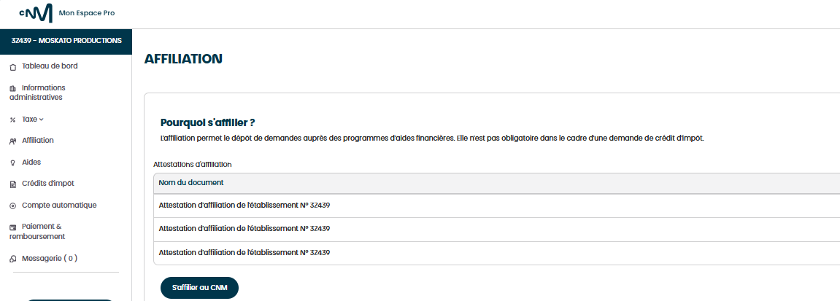

L’accès au formulaire d’affiliation
Pour une personne morale (association, entreprise, collectivité territoriale, entreprise individuelle, etc.)
Première affiliation et renouvellement
N° CNM – établissement
Le formulaire de demande d’affiliation est identique pour une première affiliation ou un renouvellement. Cliquer sur « S’affilier au CNM » pour y accéder et suivre les étapes.
N° CNM
N° CNM
N° CNM
Afin de faciliter le remplissage du formulaire d’affiliation, il est conseillé de préparer ces informations :
Le n° de Siret ou RNA ;
Le code INSEE et APE ;
La date de création de l’établissement ;
Un contact administratif, pour les échanges liés à l’affiliation ;
N° de licence en cas d’activité dans le champ du spectacle vivant ;
Les données d’emploi CDI, CDD, CDDU et comptables.

Slide 6
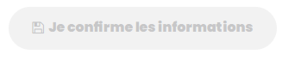

Le formulaire de demande – personne morale
Pour une personne morale (association, entreprise, collectivité territoriale, entreprise individuelle, etc.)
Un formulaire en 4 étapes
Chaque étape est composée de plusieurs volets avec des informations à renseigner, à tout moment, vous pouvez mettre la demande d’affiliation en attente.
Tous les volets se terminent par un bouton « Je confirme les informations ». Il devient cliquable lorsque tous les champs et pièces obligatoires (*) sont complétés.
Une coche verte s’affiche une fois le volet confirmé.
À noter : les activités renseignées dans le formulaire de demande d’affiliation conditionnent certaines données et pièces justificatives.
Ex : Si vous déclarez une activité de spectacle vivant, la ou les licences d’entrepreneur de spectacle correspondant doivent être renseignées et valides au moment de l’envoi de la demande.
Une fois la demande d’affiliation envoyée, un accusé de réception vous est adressé dès le lendemain depuis la messagerie de votre espace professionnel.
Le service affiliation traite les demandes d’affiliation par ordre d’arrivée et sous 20 jours ouvrés.
Si la demande est incomplète, un message de relance vous est envoyé dans la messagerie de votre espace professionnel.

Slide 7
Préparer l’affiliation au CNM – pièces justificatives 1/5
Pour une personne morale (association, entreprise, collectivité territoriale, entreprise individuelle, etc.)
Selon la forme juridique de votre établissement, les pièces justificatives suivantes vous seront demandées :
 | Association | Société commerciale | Entrepreneur individuel | Collectivité territoriale | Établissement public
Parution au journal officiel (création) | X
Récépissé de déclaration en préfecture (si changement d'adresse du siège social depuis la création) | Si applicable
Kbis (site infogreffe.fr) ou extrait INPI de moins de 3 mois |  | X |  |  | Si applicable
Avis INSEE SIRENE de moins de 3 mois |  |  | X |  | X
Liste des membres au C.A. avec rôle de chacun (Président, Trésorier,...) | X
PV d'élection Maire ou Président (si changement de représentant légal) |  |  |  | Si applicable
Statuts |  |  |  |  | Si applicable
Liasse fiscale / bilan, compte de résultat (ou bilan simplifié) n-1 et n-2* | X | X | X |  | Si applicable
Compte de gestion ou compte administratif n-1 et n-2 |  |  |  | X | Si applicable
Attestation de fin de formation VHSS (année n+1) Pour toute question à ce sujet, consulter cette page du site du CNM | X | X | X | X | X
Attestation de régularité fiscale de moins de 6 mois* |  | X
* Lors de la première année de création de votre structure, ces documents ne vous seront pas demandés

Slide 8
Préparer l’affiliation au CNM – pièces justificatives 2/5
Pour une personne morale (association, entreprise, collectivité territoriale, entreprise individuelle, etc.) exerçant une activité impliquant l’emploi de personnel :
Fournir les attestations de paiement auprès des organismes sociaux (Urssaf, Audiens, France Travail, Guso)
Vous employez du personnel de manière permanente, vous devrez fournir une attestation de vigilance Urssaf de moins de
6 mois.
Vous employez du personnel intermittent, vous devrez fournir
une attestation de vigilance de l'Urssaf de moins de 6 mois ;
une attestation de cotisations Audiens de moins de 6 mois mentionnant votre souscription à un contrat à la caisse des congés spectacles ;
une attestation de compte à jour de vos déclarations et paiements à France Travail services Cinéma spectacles de moins de 6 mois ;
ou
une attestation de compte à jour du Guso de moins de 6 mois.
Si votre établissement n'est pas employeur, vous devrez fournir une attestation sur l'honneur de non-cotisation aux organismes sociaux en expliquant la raison (l’établissement n’embauche pas de personnel salarié de manière permanente ou en intermittence).

Slide 9
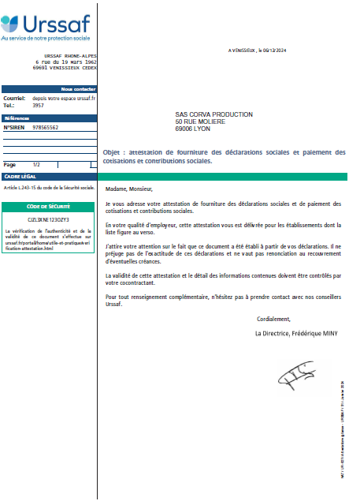
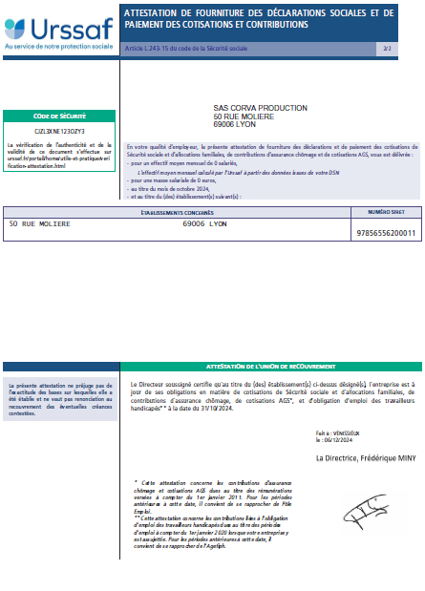
Préparer l’affiliation au CNM – pièces justificatives 3/5
Pour une personne morale (association, entreprise, collectivité territoriale, entreprise individuelle, etc.)
L’attestation de vigilance Urssaf – téléchargeable depuis votre compte Urssaf employeur

Slide 10
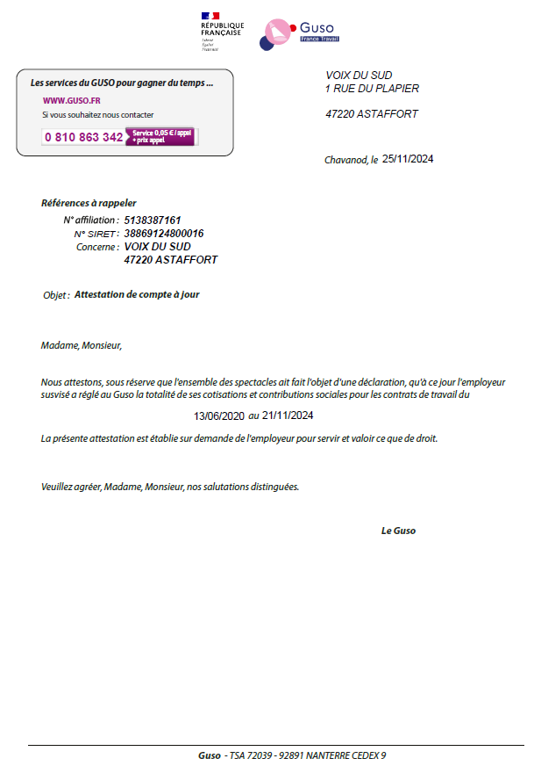
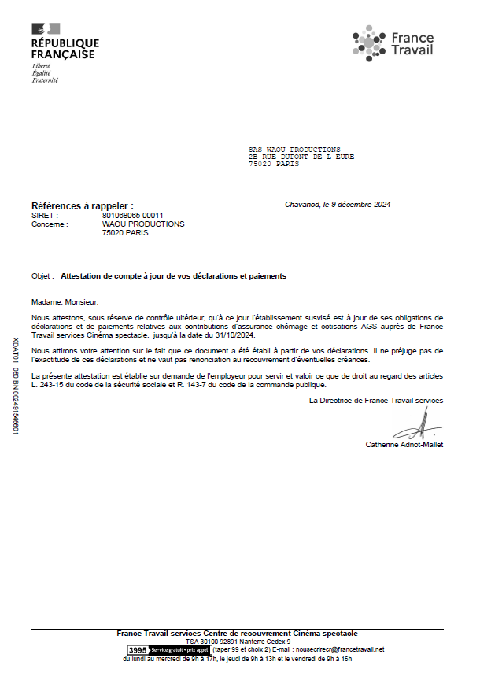
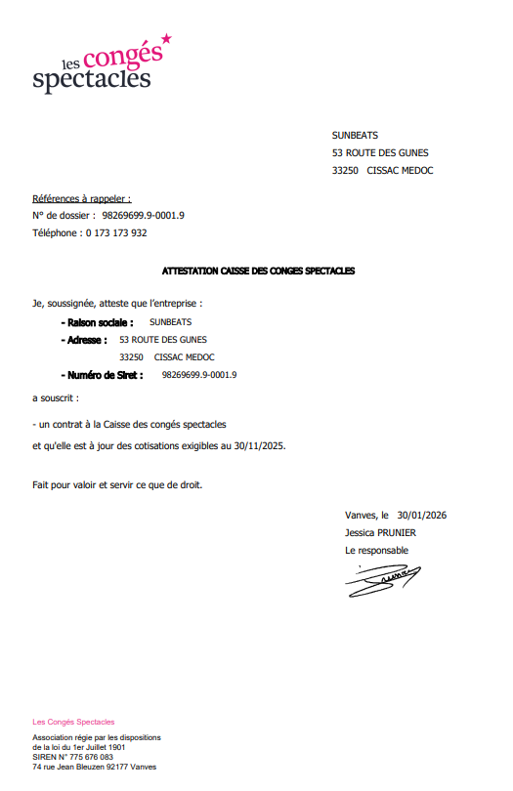
Préparer l’affiliation au CNM – pièces justificatives 4/5
Pour une personne morale (association, entreprise, collectivité territoriale, entreprise individuelle, etc.)
Les attestations Guso et Audiens, téléchargeables depuis votre compte employeur / France Travail services cinéma spectacle, en téléphonant au 3995, taper 99 (à la place du département)

Slide 11
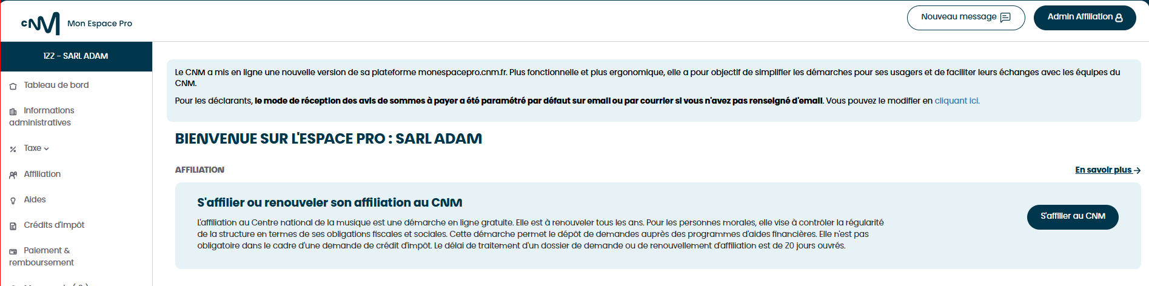
L’accès au formulaire d’affiliation
Pour une personne physique (auteur, autrice, compositeur, compositrice)
Première affiliation et renouvellement
NOM/Prénom
N° CNM – NOM Prénom
NOM Prénom
La première demande d’affiliation se fait automatiquement lors de la validation de la demande d'accès à l'espace professionnel de personne physique.
Pour le renouvellement, cliquer sur « S’affilier au CNM » pour y accéder et suivre les étapes.

Slide 12
Le formulaire de demande – personne physique
Pour une personne physique (auteur, autrice, compositeur, compositrice)
Un formulaire en 1 étape – 4 volets
L'affiliation pour les personnes physiques s’adresse aux auteur, autrice, compositeur, compositrice. Elle permet notamment de déposer un dossier de demande de bourse.
La première demande d’affiliation se fait automatiquement lors de la validation de la demande d'accès à l'espace professionnel de personne physique.
Lors du renouvellement de l’affiliation, un formulaire composé de 4 volets doit être complété et envoyé depuis l’espace professionnel.
Tous les volets se terminent par un bouton « Je confirme les informations ». Il devient cliquable lorsque tous les champs et pièces obligatoires (*) sont complétés. Une coche verte s’affiche une fois le volet confirmé.
À tout moment, vous pouvez mettre la demande d’affiliation en attente.
Une fois la demande d’affiliation envoyée, un accusé de réception vous est adressé dès le lendemain depuis la messagerie de votre espace professionnel.
Le service affiliation traite les demandes d’affiliation par ordre d’arrivée et sous 20 jours ouvrés.
À noter : Le formulaire de demande de renouvellement d’affiliation est disponible dans votre espace professionnel trois mois avant la date d’anniversaire de l’affiliation.
Si votre affiliation n’est pas renouvelée avant la date d’anniversaire, votre espace professionnel sera désaffilié.

Slide 13
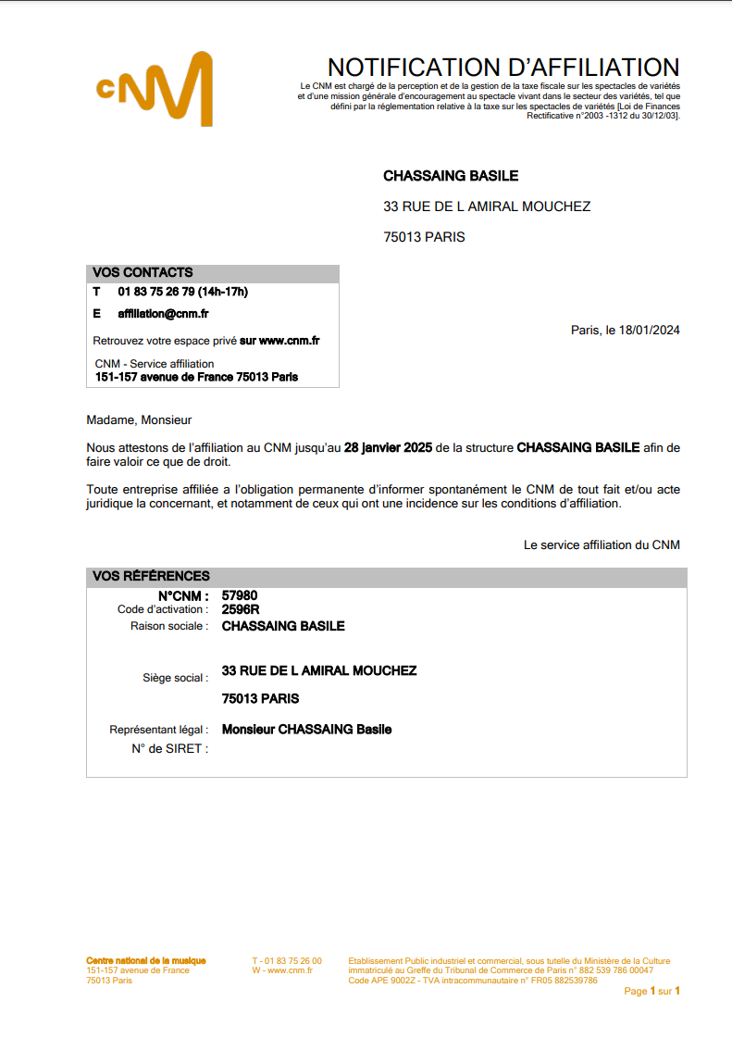
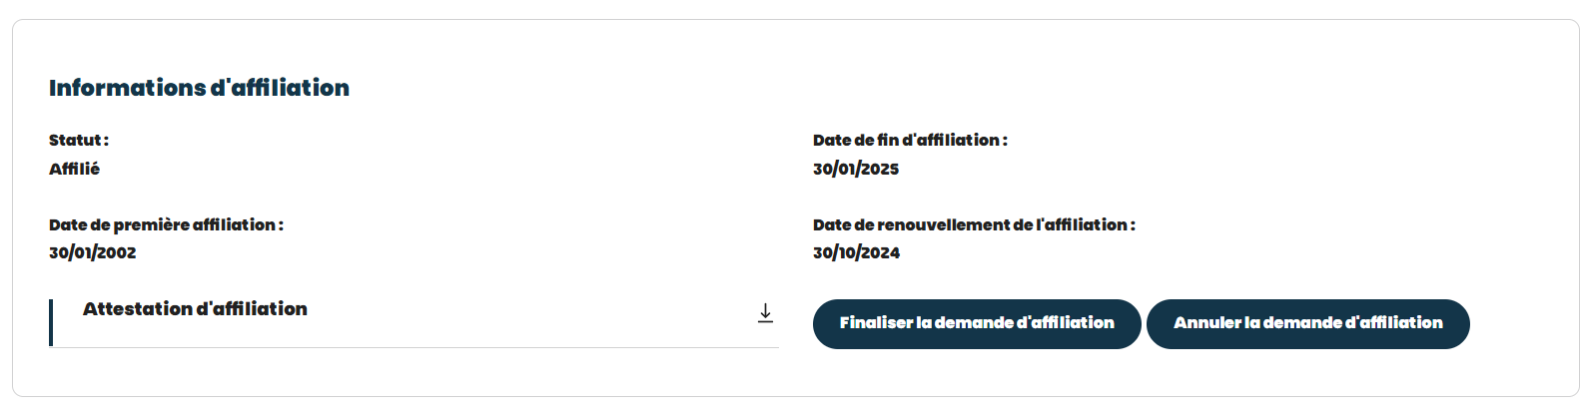
La notification d’affiliation
Une fois votre dossier de demande d’affiliation validé, une notification d’affiliation vous est adressée par mail, elle est téléchargeable depuis l’espace professionnel de votre établissement, rubrique « affiliation ».
Motifs de refus d’affiliation ou de désaffiliation
Vous n’exercez pas votre activité en lien avec la musique et les variétés ;
Votre établissement n’êtes pas établi fiscalement en France ;
Vous n’avez pas répondu aux relances du service affiliation du CNM dans un délai de 1 mois (cf. Règlement Général des Aides du CNM);
Si la structure ou la personne méconnait une des conditions générales d’accès aux aides section 1 du règlement général des aides (téléchargeable sur le site du cnm).
À noter : l’affiliation au CNM est valable un an. Le formulaire de demande de renouvellement d’affiliation est disponible dans votre espace professionnel trois mois avant la date d’anniversaire de l’affiliation de votre établissement.
Si votre affiliation n’est pas renouvelée avant la date d’anniversaire, votre établissement sera désaffilié.

Slide 14
FAQ affiliation
Est-ce que ma demande d’affiliation ou de renouvellement d’affiliation est annulée si je n’ai pas fourni tous les documents nécessaires au bon traitement de ma demande ?
Au moment du traitement de votre demande d’affiliation ou de renouvellement d’affiliation (compter 20 jours ouvrés de traitement à partir de la date d’envoi de votre dossier), le service affiliation n’annule votre dossier mais vous envoie un message de relance directement dans votre espace professionnel en vous demandant de le compléter. Sans retour de votre part dans les délais indiqués, le service affiliation sera contraint d’annuler votre dossier.
Ma structure a été créée récemment, puis-je tout de même m’affilier ?
Oui, vous pouvez tout de même vous affilier. Aucun document comptable ou fiscal ne vous sera demandé dans le formulaire d’affiliation. Si vous n’avez pas effectué d’embauche, merci de joindre une attestation sur l’honneur nous expliquant votre situation.
Mon établissement doit être affilié avant 20 jours ouvrés. Est-ce possible de passer mon dossier de demande d’affiliation ou de renouvellement d’affiliation en priorité ?
Pour des raisons d’équité entre tous les dossiers reçus, le service affiliation ne sera pas en capacité de traiter quelconque dossier de demande d’affiliation ou de renouvellement d’affiliation en priorité.
J’ai une question concernant la formation de lutte contre les VHSS (auprès de quel organisme me former, qui doit se former au sein de ma structure, etc.), qui puis-je contacter ?
Pour toute question concernant la formation de lutte contre les VHSS, vous pouvez consulter cette page du site Internet du CNM : https://cnm.fr/focus/egalite-et-inclusion/
Ou bien contacter directement nos collègues du service égalité et inclusion : protocolevhss@cnm.fr
Je me suis inscrit ou inscrite à une formation auprès du CNM et j’ai une question à ce sujet, qui puis-je contacter ?
Pour toute question concernant les formations organisées par le CNM, merci de contacter directement nos collègues du service formations : formations@cnm.fr / 01 88 83 85 40.

Slide 15
Comment nous contacter ?
Nous contacter
Par mail
affiliation@cnm.fr
Le service affiliation ne répond pas aux questions liées à la déclaration de taxe, une demande d’aide ou d’agrément de crédit d’impôt.
Pour joindre les services concernés, vous pouvez contacter chaque service via la messagerie de votre espace professionnel ou par mail aux adresses suivantes :
taxe@cnm.fr
aides@cnm.fr
crédit d’impôt à la production phonographique cipp@cnm.fr
crédit d’impôt au spectacle vivant cisv@cnm.fr
crédit d’impôt en faveur de l’édition d’œuvres musicales ciem@cnm.fr
Par téléphone
  Du lundi au vendredi, de 14h à 17h
  Au 01 83 75 26 79

